Slide 1

Omgevingsveiligheid

Slide 2
Waarom dit belangrijk is!
Veilig werken is erg belangrijk. Niet alleen voor jezelf, maar ook voor de omgeving.
De omgevingsfactoren kunnen van grote invloed zijn op de veiligheid tijdens uitvoering van de werkzaamheden, het beheer of onderhoud. Wanneer er vroegtijdig rekening wordt gehouden met aanwezige omgevingsfactoren kan preventief worden gehandeld.
Enkele voorbeelden van omgevingsfactoren zijn: kabels en leidingen, waterveiligheid, bodemvervuiling, milieubeschermingsgebieden, externe veiligheid en eisen van stakeholders.

Slide 3

Onderwerpen in deze toolbox:
Wat is omgevingsveiligheid?
Omwonenden
Flora & fauna
Milieuverontreiniging
Gevaarlijke stoffen
Tips & Tricks

Slide 4

Stel jezelf de vraag of je blootgesteld wordt aan omgevingsrisico’s en of dat voorkomen kan worden. Het gaat om jouw eigen gezondheid.
Zijn maatregelen genomen zodat verantwoord gewerkt
kan worden? Denk bijvoorbeeld aan de juiste afscherming van de werkplek.
Wat kun jij nog meer doen voordat de werkzaamheden op de meest veilige manier uitgevoerd kunnen worden?
De benodigde veiligheidsmaatregelen zijn genomen, regels worden nageleefd en onnodige risico’s worden vermeden. Je mag aan de slag!

Slide 5
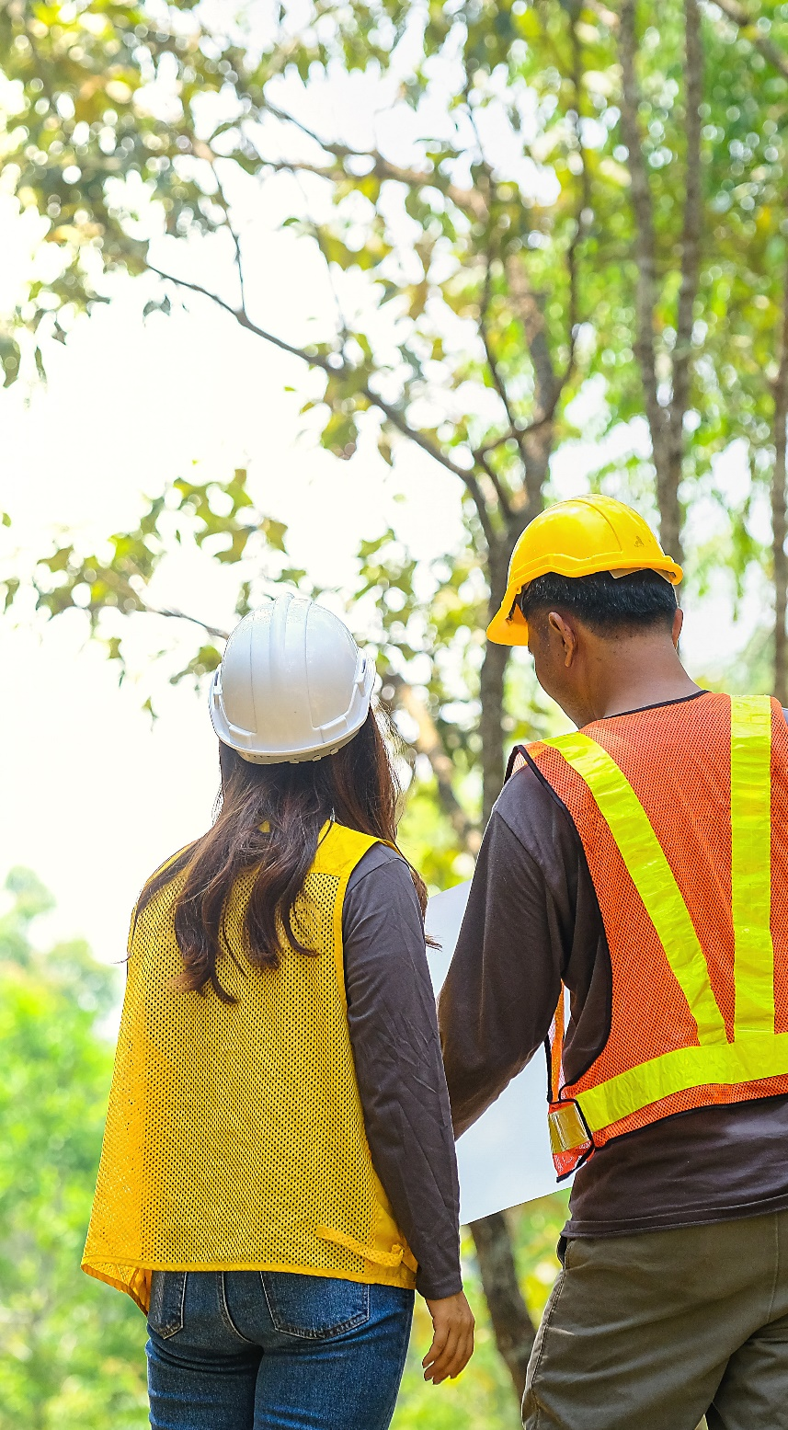


Wat is omgevingsveiligheid?
Omgevingsveiligheid
Omwonenden
Milieuverontreiniging
Omgevingsveiligheid is de veiligheidssituatie in een gebied dat direct of indirect geraakt kan worden door het realiseren, onderhouden en slopen van publieke werken en gebouwen.
Niet alleen de veiligheid van onszelf is van groot belang. Ook moeten we de veiligheid van omstanders die langs onze projecten komen garanderen. Om dit te doen wordt vaak een omgevingsvergunning of een BLVC-plan (bereikbaarheid-leefbaarheid, veiligheid-, en communicatie) opgesteld. Hierin staan afspraken over transportroutes, hijszones en bijv. omleidingen in het verkeer.
Op projecten waar de omgeving een belangrijk issue is wordt een omgevingsmanager aangesteld, die zich in het bijzonder bezig houdt met het informeren van en het afstemmen met de omgeving.

Slide 6


Omwonenden
Omgevingsveiligheid
Omwonenden
Milieuverontreiniging
Voor aanvang van de werkzaamheden is het vanzelfsprekend dat er oog is voor de mens en omgeving waar gewerkt wordt. Orde en netheid is een belangrijke factor voor omgevingsveiligheid. Daarnaast zijn er diverse maatregelen die getroffen kunnen worden om de risico’s voor omwonenden te minimaliseren.
Laat gebruiksmiddelen, waaronder bijv. verf cans of andere gevaarlijke stoffen nooit open achter op de werklocatie;
Ruim de werkplek altijd op: leg materialen in de daarvoor bestemde kisten, ruimtes of andere opslagvoorzieningen en laat niks op de werklocatie rondslingeren. Dit ook om vallend materiaal van bijvoorbeeld steigers te voorkomen;
Zet de werklocatie af met borden of lint als werkzaamheden niet volledig zijn afgerond;
Communiceer en informeer de omwonenden altijd over de mogelijke (zichtbare én verborgen) gevaren middels aanduidingen en/of borden;
Bij het verlaten van de werklocatie dient altijd een eindcontrole uitgevoerd te worden;
In sommige gevallen zijn omwonenden erg nieuwsgierig en verstoren ze de werkzaamheden. In dit geval mag je deze mensen altijd op een vriendelijke manier verzoeken het terrein te verlaten voor hun eigen veiligheid.

Slide 7

Noem 2 maatregelen die genomen kunnen worden om de risico’s voor omwonenden te minimaliseren:
Als omwonenden komen kijken en nieuwsgierig zijn mag je ze uitnodigen om even rond te kijken.
Het uitvoeren van een eindcontrole bij het verlaten van de werklocatie.
De werklocatie afzetten zodra de werkzaamheden zijn afgerond.
Het communiceren en informeren van de omwonenden over de mogelijke gevaren middels aanduidingen en/of borden.

Slide 8
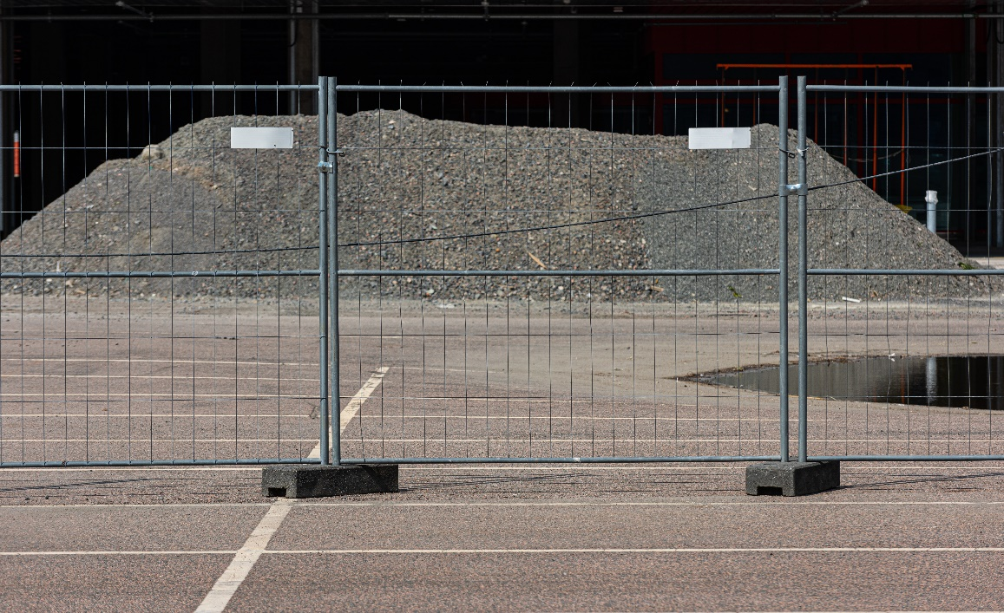
Omwonenden
Omgevingsveiligheid
Omwonenden
Bodemvervuiling
Hekwerken & Afscherming
Een hekwerk zorgt ervoor dat medewerkers hun werk gewoon kunnen doen en dat kinderen, passanten en ongewenste personen op afstand worden gehouden. Door het gebruik van hekken wordt eveneens geborgd dat passanten en onbevoegden zich niet in het gevaarlijk gebied bevinden als bijvoorbeeld wordt gewerkt op steigers of met een hoogwerker. Het is een belangrijke factor voor omgevingsveiligheid. Daarnaast zijn er diverse maatregelen die getroffen kunnen worden om de risico’s voor omwonenden te minimaliseren.

Slide 9
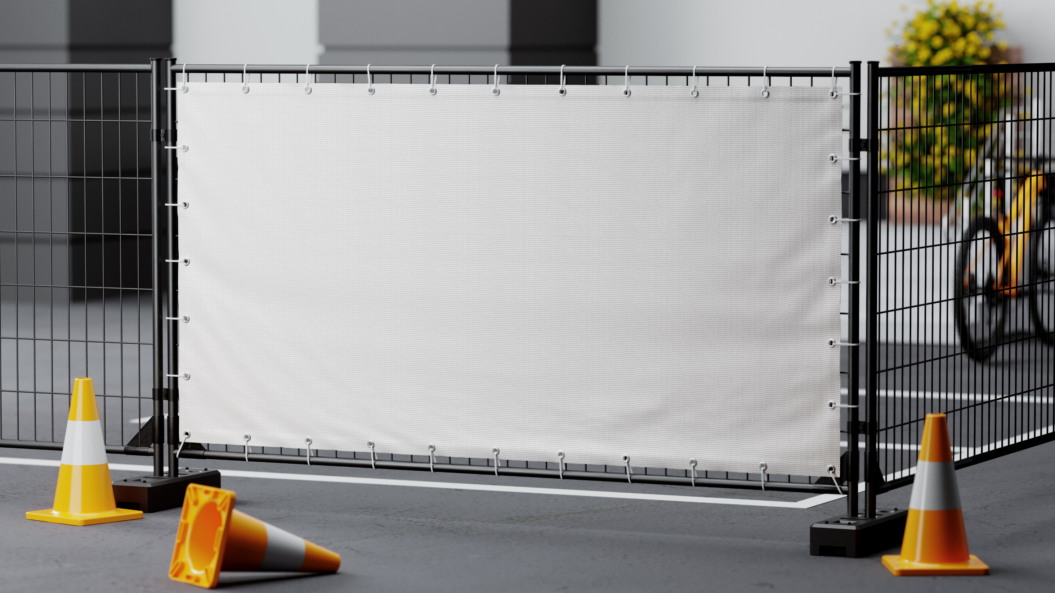
Sleep de woorden naar hun juiste plaats.
Een zorgt ervoor dat hun werk gewoon kunnen doen en dat passanten en ongewenste personen worden gehouden. Door het gebruik van hekken wordt eveneens geborgd dat passanten en zich niet in het gebied bevinden als bijvoorbeeld wordt gewerkt op steigers of met een hoogwerker.
op afstand
gevaarlijk
kinderen
omwonenden
dieren
dichtbij
lint
bevoegden
medewerkers
onbevoegden
hekwerk

Slide 10
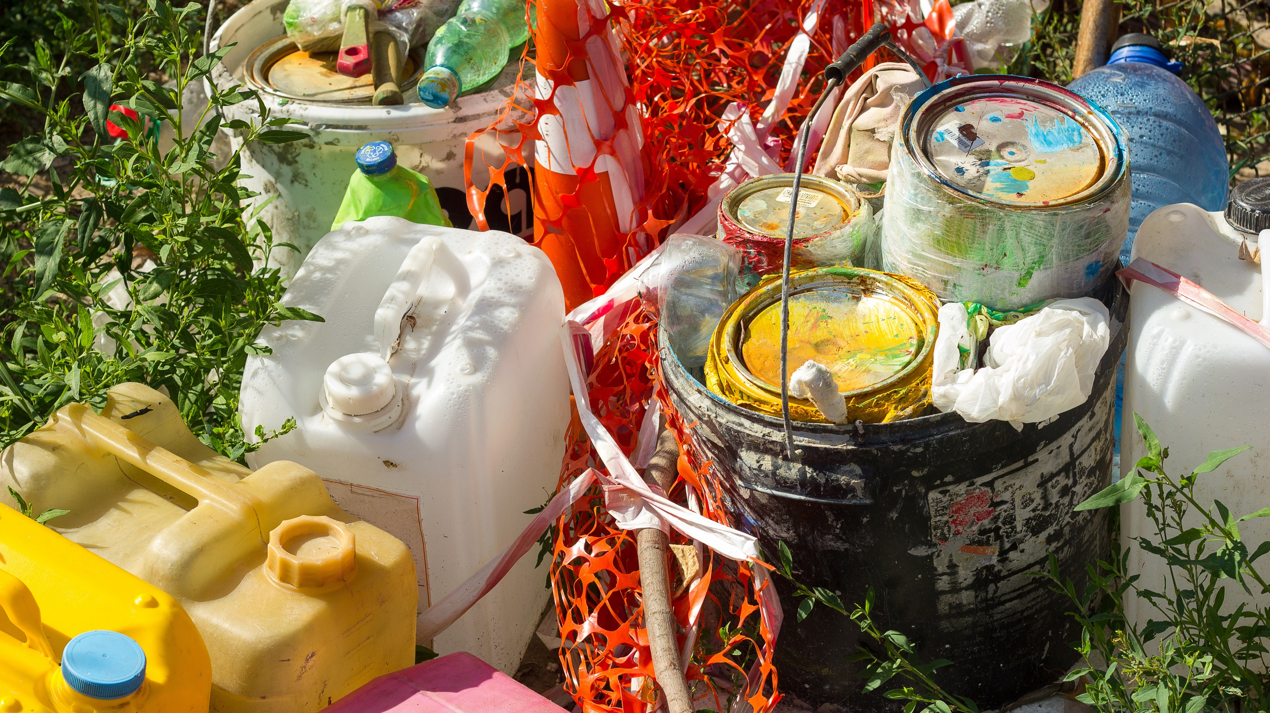
Milieuverontreiniging

Slide 11
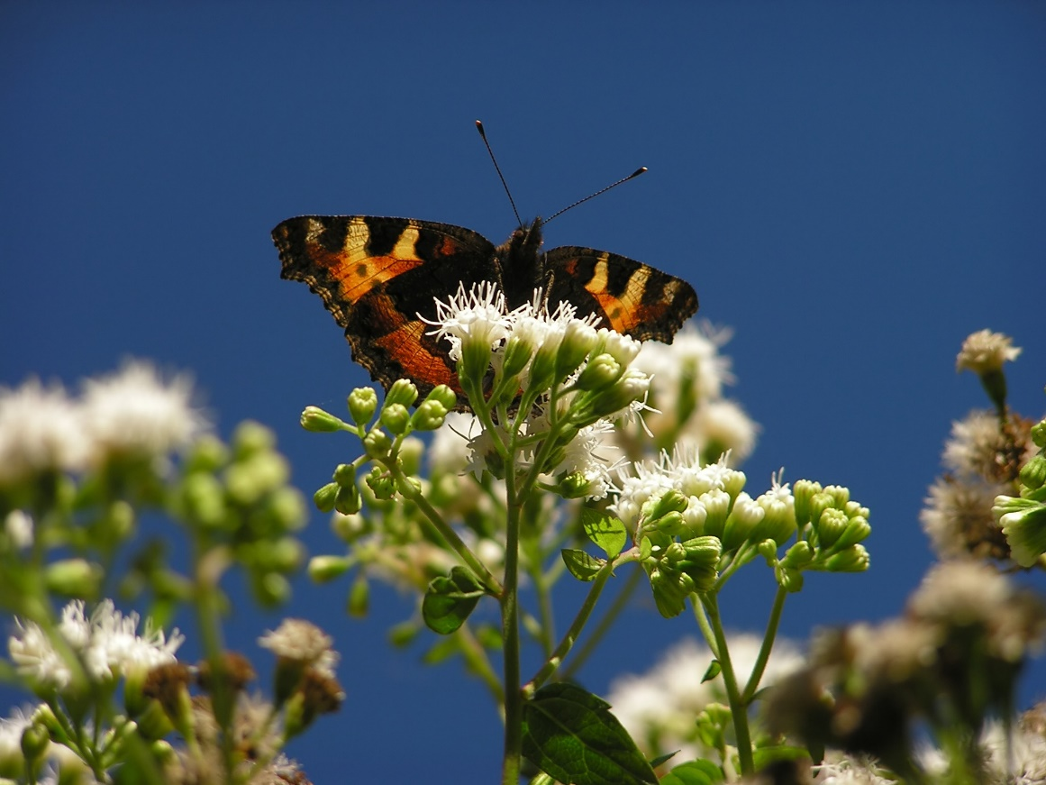
Flora en Fauna
Wat is flora en fauna?
Flora en fauna is een verzamelbegrip voor alle planten en dieren in een gebied. Flora verwijst naar het plantenrijk, en fauna naar het dierenrijk. Onderhoudsprojecten kunnen de flora en fauna van een gebied nadelig beïnvloeden, dus het is belangrijk dat de Wet natuurbescherming wordt nageleefd.
Bij een onderhoudsproject kunnen flora en fauna zowel een risico als een kans zijn. Zo kan het bevorderen van de biodiversiteit zorgen voor nieuwe planten en dieren op het betreffende terrein. Tegelijkertijd is het een risico, omdat er met diverse factoren rekening gehouden moet worden. Sommige diersoorten zijn beschermd, waardoor het onderhoudsproject bijvoorbeeld stil kan worden gelegd omdat een bepaalde diersoort in gevaar is. Terreinbeheer kan eveneens impact hebben op beschermde flora en fauna. Wanneer een vogel in een heg broedt, is het bijvoorbeeld belangrijk dat deze heg niet wordt gesnoeid.

Slide 12

Flora en Fauna
Wat is de Flora- en faunawet?
In 1999 werd de Flora- en faunawet in het leven geroepen. Deze wet is later omgevormd tot de Wet natuurbescherming. In de Wet natuurbescherming staan verbodsbepalingen om verschillende in het wild levende soorten planten en dieren te beschermen. Zo is het verboden om op welke manier dan ook schade aan te richten aan beschermde planten- en diersoorten.

Slide 13


Milieuverontreiniging
Omgevingsveiligheid
Omwonenden
Milieuverontreiniging
Bij het uitvoeren van onderhoudswerkzaamheden, waaronder schilderen, kan milieu- of bodemverontreiniging plaatsvinden. Onder andere wanneer verfkwasten en rollers schoongemaakt worden, is het van belang dat geen verfstoffen in het riool en de bodem terechtkomen. Volg de (werk)instructie op van de werkgever, zodat milieu- en bodemverontreiniging wordt voorkomen.

Slide 14
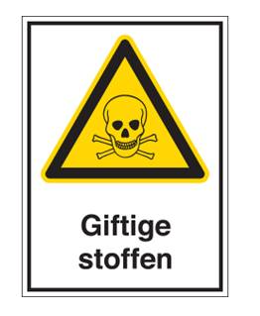
Gevaarlijke stoffen
In het dagelijks leven kunnen we niet meer zonder chemische stoffen. We komen deze stoffen overal tegen. Niet alleen op de werkplek, maar ook thuis. Denk hierbij aan schoonmaakmiddelen, verfproducten enz. Iedere stof, hoe relatief onschadelijk ook, is schadelijk indien de dosis maar hoog genoeg is. Van sommige stoffen moet je kilo’s innemen voordat er effecten optreden, maar bij andere stoffen is de dodelijke dosis slechts enkele duizendsten van een gram..
Om veilig met gevaarlijke stoffen om te gaan is het van belang het één en ander te weten.
Wat is een gevaarlijke stof?
We noemen het een gevaarlijke stof wanneer deze één of meer van de volgende eigenschappen heeft:
De stof is brandbaar en/of explosief.
De stof geeft reacties in combinatie met andere stoffen.
De stof is schadelijk voor de gezondheid.
De stof is corrosief (bijtend) of irriterend.
Het is mogelijk dat deze kenmerken alle vier van toepassing zijn op een stof.

Slide 15
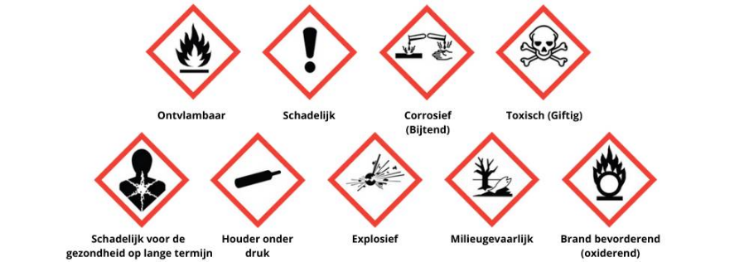
Gezondheidsgevolgen
Er is sprake van een schadelijke stof wanneer deze stof op korte of lange termijn schadelijke gevolgen heeft voor de gezondheid van mens of dier. Opname van stoffen kan plaatsvinden door inademing, via huidcontact, via de ogen of door inslikken.
Bij blootstelling aan een schadelijke stof met een hoge concentratie ontstaat veelal een acute vergiftiging. De gevolgen hiervan zijn direct, na enkele uren of dagen later merkbaar.
Bij een chronische vergiftiging vindt er gedurende langere tijd blootstelling plaats aan een schadelijke stof, in een lage concentratie. De gevolgen zijn soms pas na jaren merkbaar. Meestal is dan onherstelbare schade aangericht. Een bekend voorbeeld van chronische vergiftiging is de blootstelling aan asbest.
Hoe herken je gevaarlijke stoffen?
Het GHS is een wereldwijd systeem voor de indeling en etikettering van stoffen op basis van hun gevaar eigenschappen.
Met de negen symbolen hieronder kun je de gevaarlijke stoffen herkennen:

Slide 16
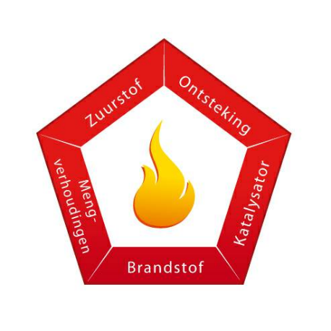
Explosiegevaar
Voor het ontstaan van een brand of explosie zijn verschillende elementen nodig: een brandbare stof, zuurstof en een ontstekingsbron. Daarnaast zijn de mengverhoudingen van de brandbare stof met zuurstof en de aanwezigheid van een katalysator van belang.
Om een explosie te voorkomen moet één of meer van de elementen van de brandvijfhoek worden weggenomen. Voorbeelden van maatregelen voor het voorkomen van een explosie zijn:
Voorkomen dat brandbare stoffen kunnen vrijkomen;
Voor stof: deeltjesgrootte vergroten of de stof vochtig maken;
Voor stof: voorkomen dat stof kan opwervelen en stoflagen zich kunnen afzetten;
Voor stof: als de brandbare stof kan vrijkomen dit direct bij de bron afzuigen;
Voor gas/damp: als de brandbare gas/damp kan vrijkomen de concentratie door middel van plaatselijke of ruimtelijke ventilatie verlagen;
Inertisering (wegnemen zuurstof);
Uitsluitend elektrische apparatuur gebruiken die geschikt is voor de betreffende zone;
Mechanische vonken voorkomen;
Periodieke keuring elektrische installatie en elektrisch materieel;
Zorg voor en na de werkzaamheden voor een stofvrije omgeving.
Veilig werken met gevaarlijke stoffen
Controleer de verpakking en voorkom lekken.
Bewaar gevaarlijke stoffen uitsluitend in een daarvoor bestemde verpakking.
Vermijd inademing van dampen en en stof en voorkom contact via de mond en ogen.
Voorkom besmetting van de huid, gebruik de juiste persoonlijke beschermingsmiddelen.
Neem de regels van de hygiëne strikt in acht: was je handen, trek werkkleding uit voordat je gaat eten.
Zorg voor voldoende ventilatie.

Slide 17
Gevaarlijke stoffen bij het bewerken van oude verflagen
Bij het bewerken van verflagen en onderlagen komen stofdeeltjes vrij. Deze stofdeeltjes kunnen gevaarlijke stoffen bevatten zoals chroom-6, lood, houtstof- en kwartstof.
Gevaarlijke stoffen kunnen op 3 manieren in je lichaam terechtkomen, namelijk:
Door inslikken (maag);
Door inademen (longen);
Via de huid.
Voorbeelden van gevaren wanneer jij aan de slag gaat met het bewerken van oude verflagen.
Kankerverwekkend (kan longkanker, neus- en neusbijholtekanker veroorzaken;
Directe gevolgen van blootstelling aan hoge concentraties zijn hoesten, keelpijn en kortademigheid. Inslikken (van stofdeeltjes) kan mogelijk buikpijn en misselijkheid veroorzaken;
Langdurige blootstelling kan leiden tot chronische gezondheidsaandoeningen zoals allergieën of chronische longziekten.
Vanwege de hoge risico's die blootstelling aan deze stoffen met zich meebrengt moeten de juiste maatregelen worden genomen.
Wanneer je oude verflagen gaat bewerken, is het van belang om de onderstaande beheersmaatregelen uit te voeren:
Gebruik werkmethoden waarbij zo min mogelijk stof vrijkomt;
Maak gebruik van ruimteventilatie of stofafscherming met afzuiging;
Maak gebruik van stofschermen en zet het werkgebied af, zodat het stof zich niet verder verspreid. Zorg na afloop voor een goede schoonmaak (bijvoorbeeld chroom-6 houdend afval afvoeren als gevaarlijk afval);
Zorg niet alleen na afloop voor een goede schoonmaak. Houd de werkplek netjes door vochtig te reinigen en/of het stof op te zuigen;
Zorg dat medewerkers voorafgaand aan de werkzaamheden geïnstrueerd zijn over het toegangsbeleid;
Voorkom verslepen van stof naar ‘schone plekken’;
Voorkom blootstelling van derden;
Gebruik zo veel als mogelijk gereedschappen met stofafzuiging aangesloten op een industriële stofzuiger of afzuiginstallatie met voldoende capaciteit;
Gebruik, afhankelijk van de werkmethode, de voorgeschreven (adem)beschermingsmiddelen en de kledingprocedure. Zie hiervoor de OnderhoudNL handleiding “gevaarlijke stoffen bij het bewerken van oude verflagen”.

Slide 18
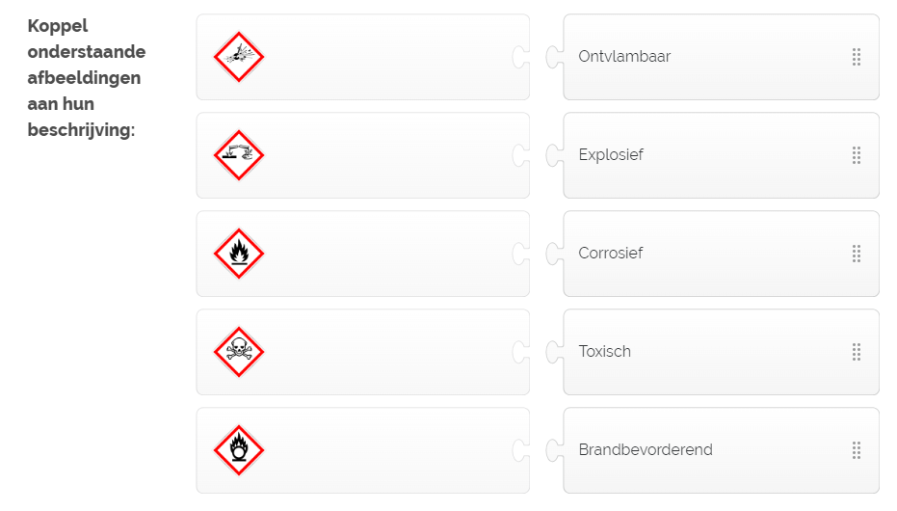

Slide 19
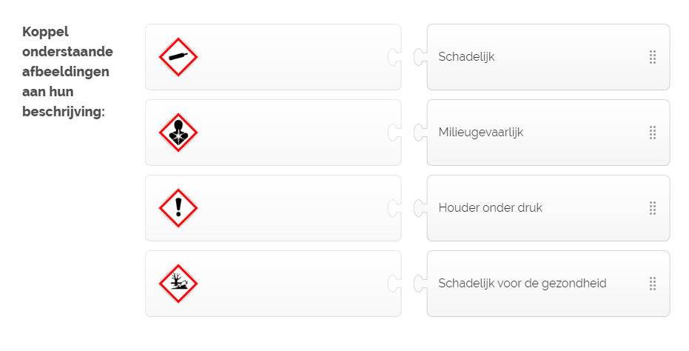

Slide 20
Tips & Tricks
Maak afspraken over transportroutes, hijszones, verkeersomleidingen etc. Deze staan in het zogenaamde BLVC-plan (bereikbaarheid- leefbaarheid, veiligheid-, en communicatie).
Informeer bewoners of omwonenden voorafgaand aan de start van het project. Duidelijke communicatie is zeer belangrijk en op deze manier weten de mensen wat ze mogelijk kunnen verwachten.
Draag zorg voor duidelijke communicatie middels veiligheidssignalering. Denk hierbij aan pylonnen, gebodsborden, verbodsborden en waarschuwingen.
Bewust veilig en gezond gedrag is de basis voor een veilig omgeving voor jou, je collega's en omwonenden.
Maatregelen betreft omgevingsveiligheid, kunnen opgenomen worden in het VGM-plan (veiligheid, gezondheid en milieu).

Slide 21
Tot slot...
Bespreek de inhoud van deze toolboxmeeting met je collega’s!

Slide 22
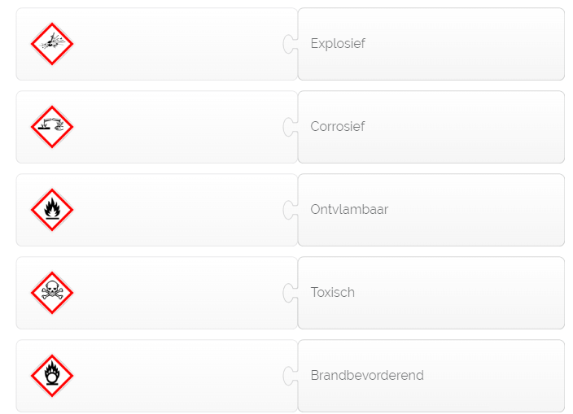
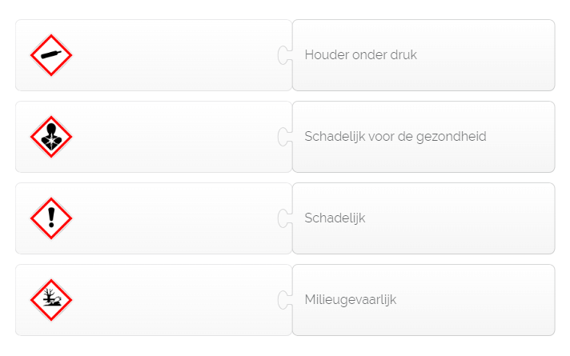
Antwoorden
Vraag 1 – Noem 2 maatregelen die genomen kunnen worden om de risico’s voor omwonenden te minimaliseren.
Het uitvoeren van een eindcontrole bij het verlaten van de werklocatie.
Het communiceren en informeren van de omwonenden over de mogelijke gevaren middels aanduidingen en/of borden.
Vraag 2 – Sleep de woorden naar hun juiste plaats.
Een hekwerk zorgt ervoor dat medewerkers hun werk gewoon kunnen doen en dat kinderen, passanten en ongewenste personen op afstand worden gehouden. Door het gebruik van hekken wordt eveneens geborgd dat passanten en onbevoegden zich niet in het gevaarlijk gebied bevinden als bijvoorbeeld wordt gewerkt op steigers of met een hoogwerker.
Vraag 3 – Koppel onderstaande afbeeldingen aan hun beschrijving

